Slide 1
基于模型驱动架构的 Web 代码生成方法 研究与应用
作者：重庆邮电大学 罗异
2018 硕士毕业论文

Slide 2
论文主要内容
根据设计模式拓展了元模型
举了一个实际的例子进行有效性说明

Slide 3
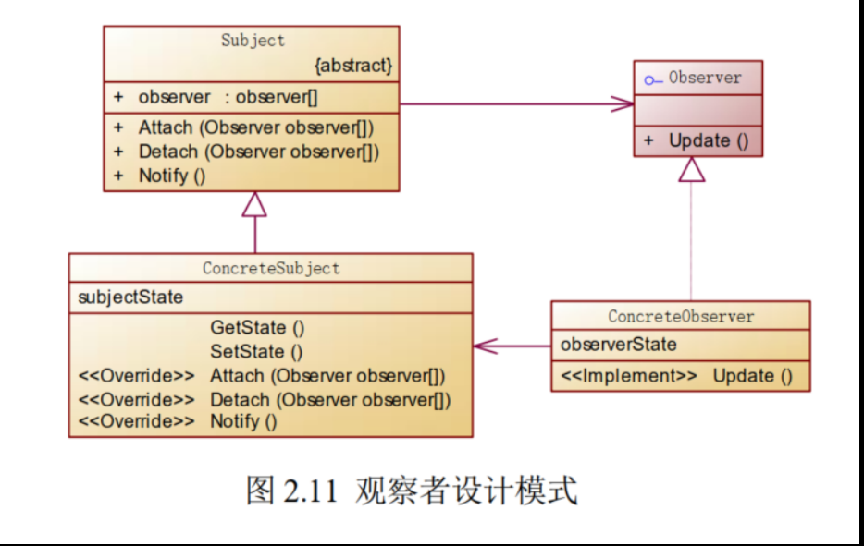
相关技术介绍 – 设计模式
观察者设计模式就是：一个观察者绑定（Attach)一个目标，目标状态更新了就通知（Notify）观察者进行更新（Update)
理解：这里观察者就是前端UI，目标就是后端数据

Slide 4
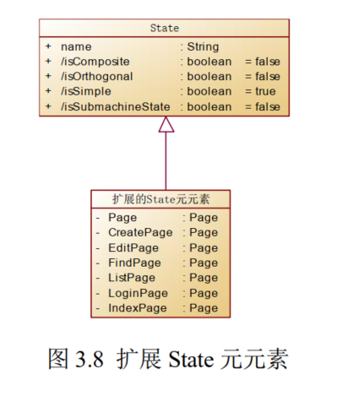
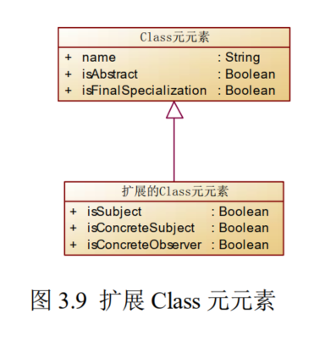
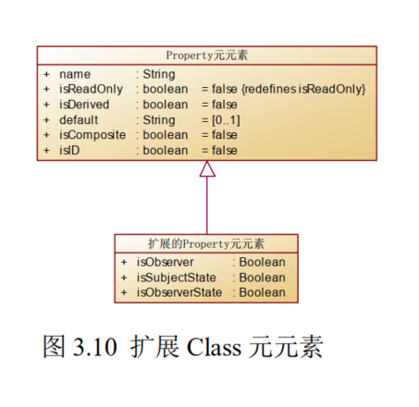
根据设计模式拓展了元模型

Slide 5
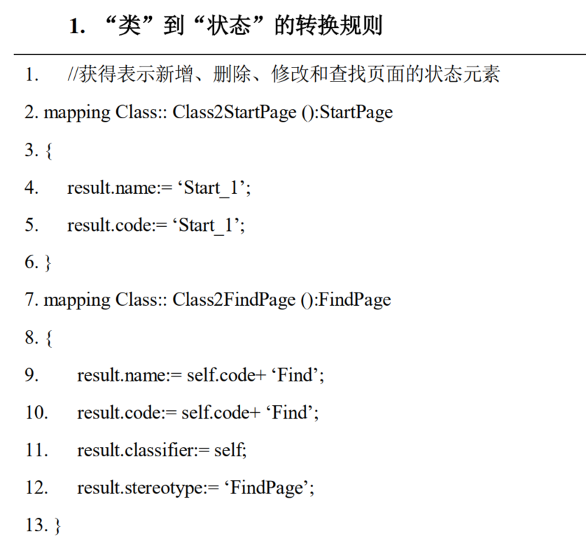
处理流程
手动建好PIM的类图模型
编写转换规则，生成状态模型（新增、删除、修改和查找）

Slide 6
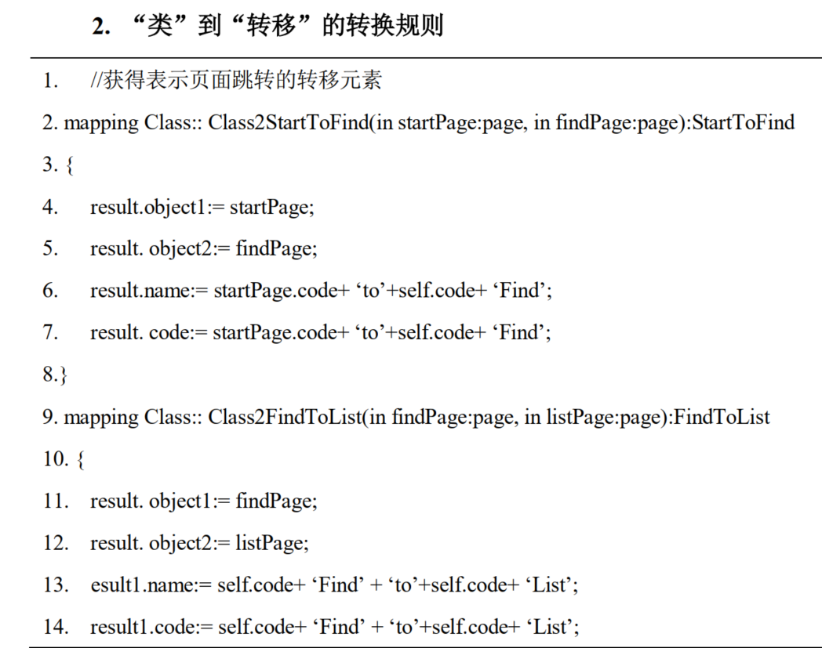
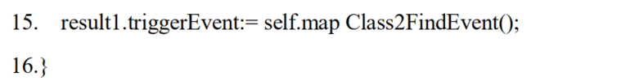
处理流程
手动建好PIM的类图模型
编写转换规则，生成状态模型（新增、删除、修改和查找）
ps:转移元素通常包括触发事件、条件和动作

Slide 7
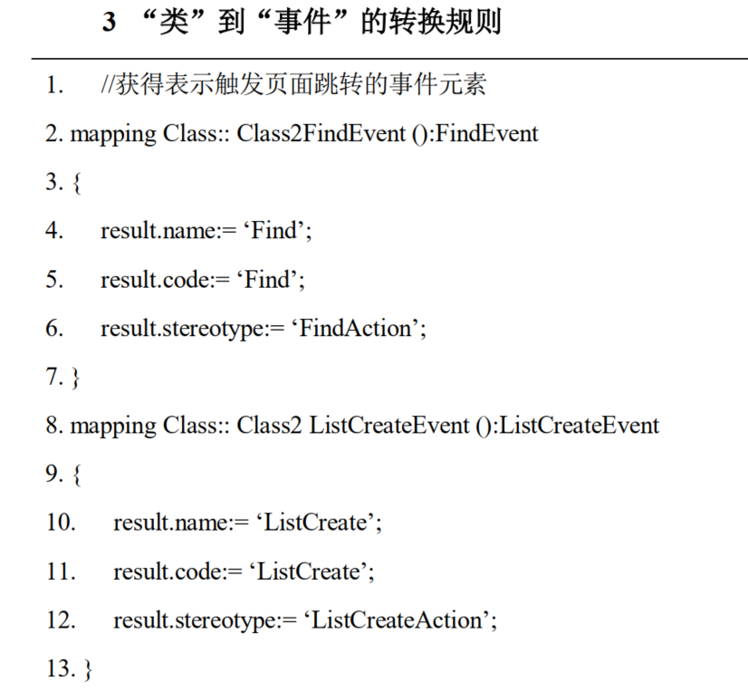
处理流程
手动建好PIM的类图模型
编写转换规则，生成状态模型（新增、删除、修改和查找）

Slide 8
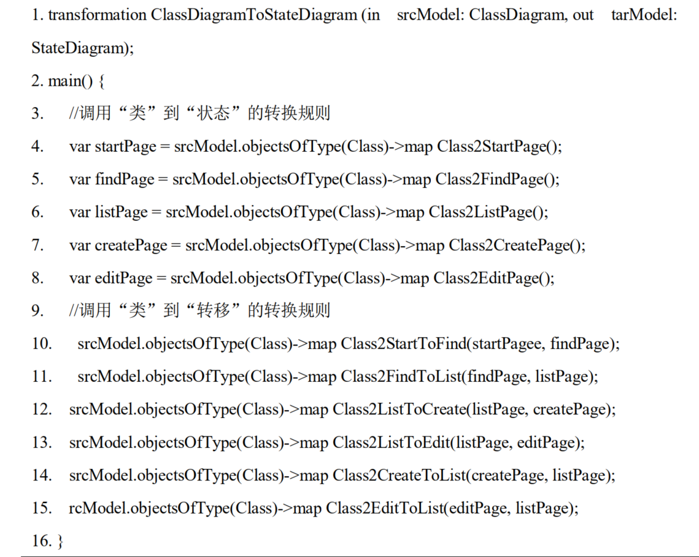
处理流程
手动建好PIM的类图模型
编写转换规则，生成状态模型（新增、删除、修改和查找）
调用规则（给出执行顺序）
解释：这里的转换规则其实给出了状态图的走向，所以状态图不是从CIM的需求来的
缺点：没有给出状态元模型，不好对照

Slide 9
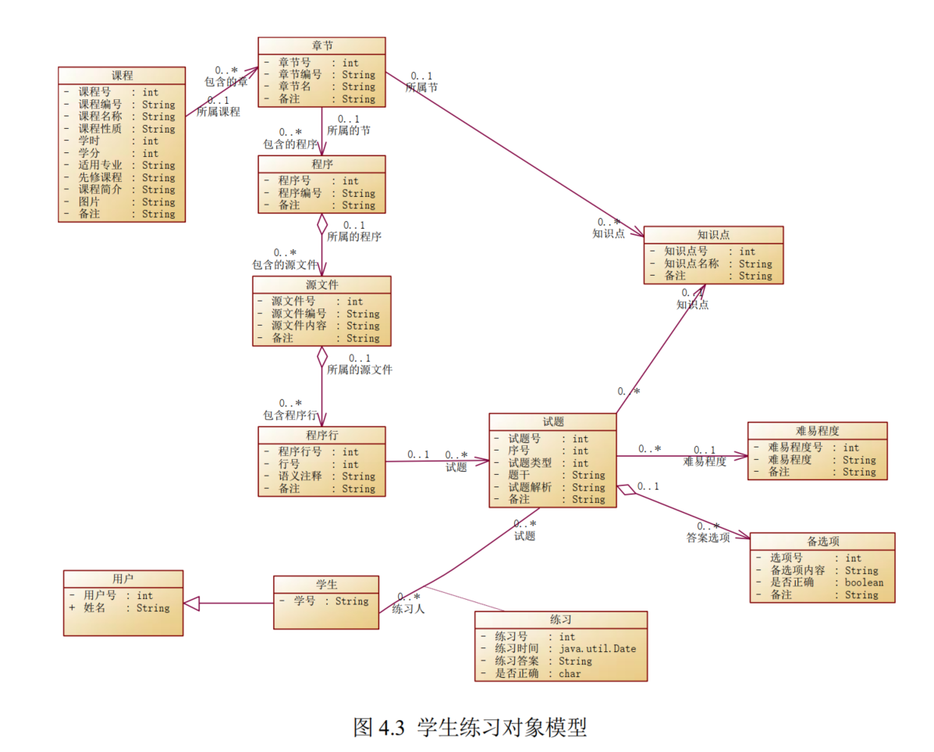
实例：自主学习系统的前端代码生成
1. 生成对象模型（类图），接着使用PowerDesigner生成关系模型再导出sql代码。

Slide 10
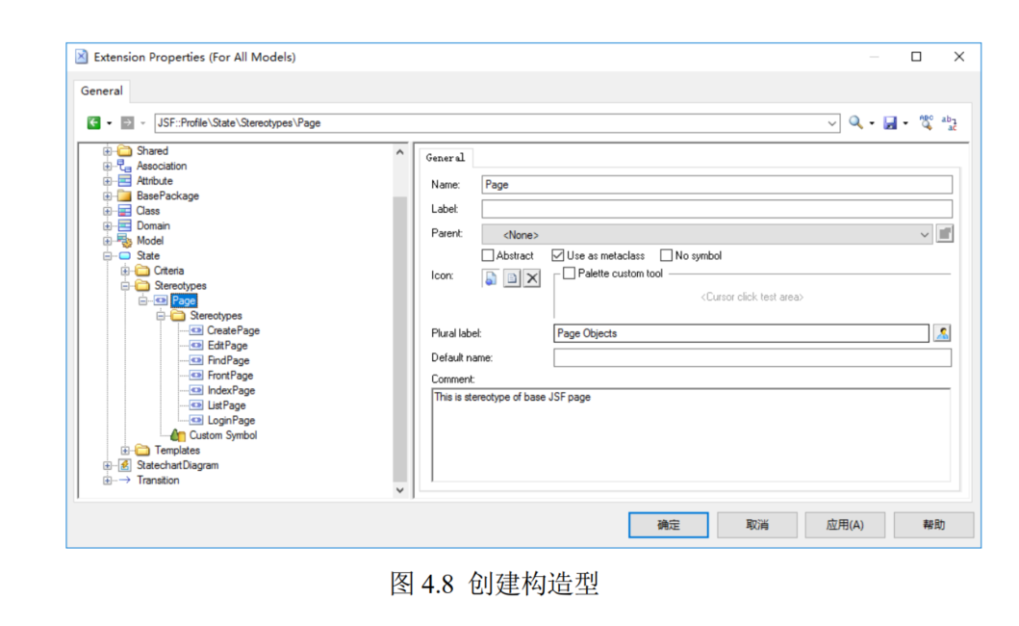
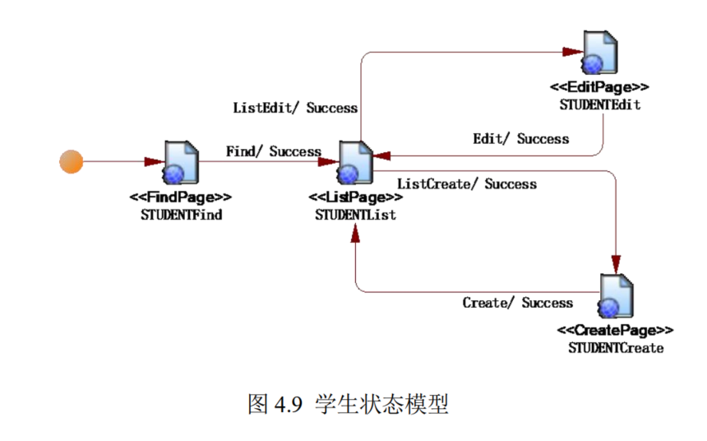
实例：自主学习系统的前端代码生成
2. 拓展状态图的元模型，并把类图转换成状态图，转换规则是使用VBScript编写的，逻辑和之前介绍的一样

Slide 11
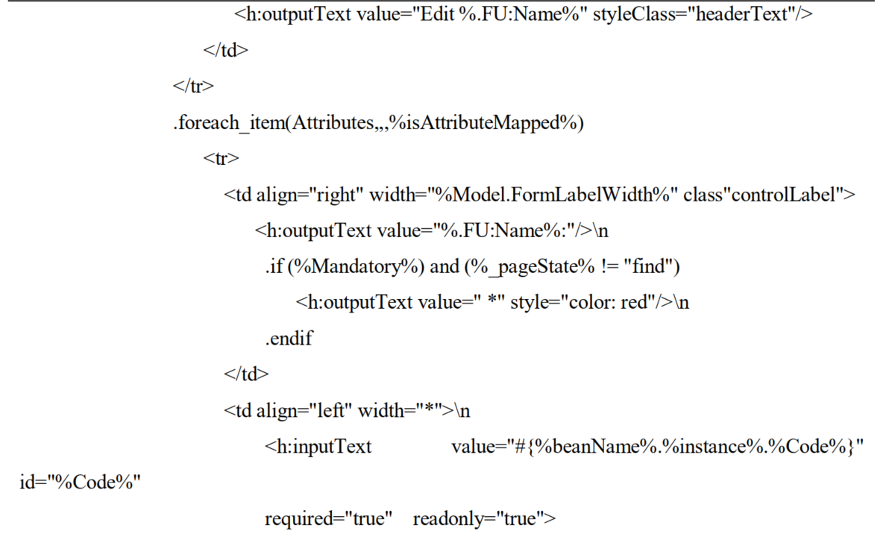
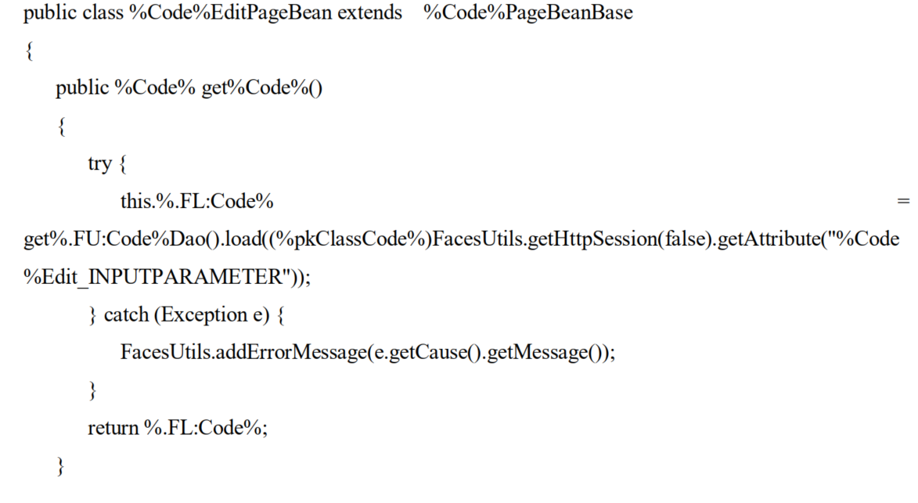
实例：自主学习系统的前端代码生成
3. 使用模板生成html代码和Java类代码
前端页面结构已经是基本预设好的，Java代码中的get方法的异常处理也是需要自己写好的

Slide 12
总结
该论文拓展元但给出的转换规则细节要比上一篇的详细，理解了元模型对应转换应该怎么做；模型的做法其实比较牵强，
最后给出的模板编写带来的启发：未来有很多消息可以分类，如果同一类处理逻辑相同，即使是部分相同，也可以通过模板的方式批量生成代码；
下一步：该论文给出了很多可以参考的文献，选择一篇国外的拓展元模型的会议论文进行阅读学习

